Slide 1











Bài 1
Bài 1
Bài 1
TÔI LÀ HỌC SINH LỚP 1
TÔI LÀ HỌC SINH LỚP 1
TÔI LÀ HỌC SINH LỚP 1
Giáo viên: ...............
Notes:
更多模板请关注：https://haosc.taobao.com

Slide 2


1
Khởi động

Slide 3
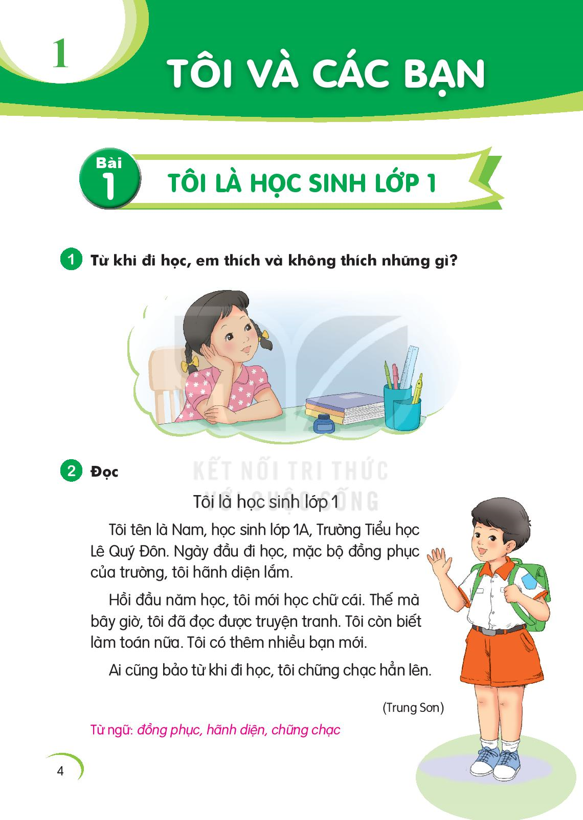
1. Từ khi đi học, em thích và không thích những gì?

